Slide 1
3D列印介紹

Slide 2
什麼是3D列印
3D列印又稱為積層製造或加法製造，以3D圖檔為基礎，透過多種方式達到堆疊列印成型。隨著3D列印技術愈趨成熟，且能協助企業縮短產品開發流程，降低最終大量生產成本，已成為現代製造流程不可或缺的重要輔助技術。

Slide 3
主要原理
Polyjet 聚合物噴射成型
FDM 熱熔擠製成型
LOM 層壓物體製造成型

Slide 4
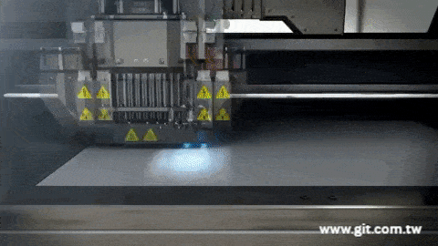
主要原理-Polyjet 聚合物噴射成型
3D列印原理：類似噴墨印表機列印原理，材料為光敏樹脂，噴頭將樹脂噴印在列印範圍，再用紫外光照射固化，反覆層層堆疊成型。
優勢：多噴頭列印能實現同時列印軟、硬複合材質材料，並支援全彩列印。
應用推薦：外觀驗證、表面精細或複雜的零件需求。
應用機款：Stratasys Polyjet系列

Slide 5
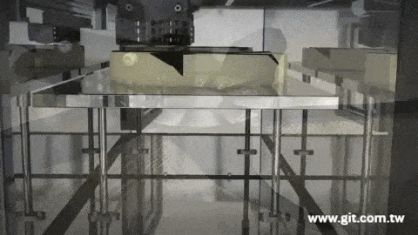
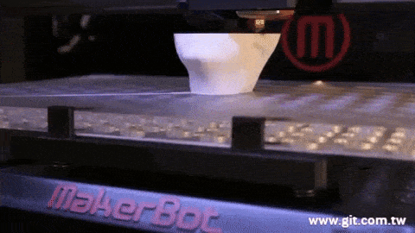
主要原理-FDM 熱熔擠製成型
3D列印原理：像擠牙膏方式，將線狀材料透過加熱噴頭擠出在預定路徑與列印範圍內層層堆疊、冷卻並固化完成。
優勢：材料多具耐用、堅固的工程性能，如ABS、PC、PLA等。
應用推薦：有組裝、測試的模型需求。
應用機款：Stratasys FDM系列、Makerbot

Slide 6
主要原理-LOM 層壓物體製造成型
3D列印原理：可供3D列印的材料有紙、塑料膜等，片材表面先塗上一層熱熔膠進行切割，送料機再送新一層片材疊加上去後熱壓使之與上一片黏合，再重複進行切割、黏合成型。 優勢：只需切割零件輪廓、無須設計和構建支撐結構，成型速度較快。 應用推薦：結構較簡單之物件。 應用機款：Mcor ArkePro

Slide 7
3D列印產出的流程
建模
列印
完成

Slide 8
3D列印產出的流程-建模
3D列印模型可以使用電腦輔助設計軟體包或三維掃描器生成。手動搜集製作3D圖像所需的幾何資料過程同雕塑等造型藝術類似。通過3D掃描，可以生成關於真實物體的形狀、外表等的電子資料並進行分析。以3D掃描得到的資料為基礎，就可以生成被掃描物體的三維電腦模型。
無論使用哪種3D建模軟體，生成的3D模型（通常為.skp、.dae、.3ds或其它格式）都需要轉換成.STL或.OBJ這類印表機可以讀取的格式。
無論是手動還是自動生成3D模型，對一般的消費者來說難度較大。這促進了最近幾年3D列印公司的形成。其中比較有名的有 Shapeways、Thingiverse、MyMiniFactory 和 Threeding。

Slide 9
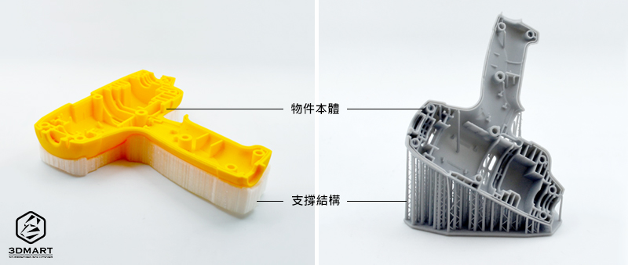
3D列印產出的流程-建模
3D列印技術的成形方式需考慮地心引力的影響，想像一下物體在懸空的狀態會往下掉，因此3D列印的材料在成型時若遇到懸空的結構，會需要額外建立輔助材料來生成懸空的主體以避免成型時材料往下掉。這種結構通常稱為支撐材料，根據不同列印形式，使用方式和材料也各有不同。其中，SLS（雷射粉末燒結）技術通常無需這種支撐結構

Slide 10
3D列印產出的流程-列印
使用STL格式檔案列印3D模型前需要先進行「流形錯誤」檢查，這一步通常稱為「修正」。對於採用3D掃描獲得的模型來說，STL檔案「修正」尤其重要，因為這樣的模型通常會有大量流形錯誤。常見的流形錯誤包括，各表面沒有相互連接，或是模型上存在空隙等。netfabb、Meshmixer，或是Cura和Slic3r都是常見的修正軟體。
完成修正後，用戶可以用一種名為「slicer」（意為「切片機」）的軟體功能將STL檔案代表的模型轉換成一系列薄層，同時生成G代碼檔案，其中包括針對某種3D列印機（FDM印表機）的客製化指令。接下來，用戶可以用3D列印客戶端軟體列印G代碼檔案，這種客戶端軟體可以利用載入的G代碼指示3D列印機完成列印過程）。值得注意的是，實際應用中的3D列印客戶端軟體通常會包含「切片機」軟體功能。有多種開源切片機程式可供選擇，如Skeinforge、Slic3r和Cura，不開放原始碼的切片機程式則有Simplify3D和KISSlicer。3D列印客戶端軟體則有Repetier-Host、ReplicatorG和Printrun/Pronterface。
3D列印機根據G代碼從不同的橫截面將液體，粉末，紙張或板材等材料一層層組合在一起。這些層次與電腦輔助設計模型中的虛擬層次都是相對應的。這些真實的材料層或人工或自動地拼接起來形成3D列印成品。3D列印技術的主要優勢在於，它幾乎可以列印所有形狀的物品。

Slide 11
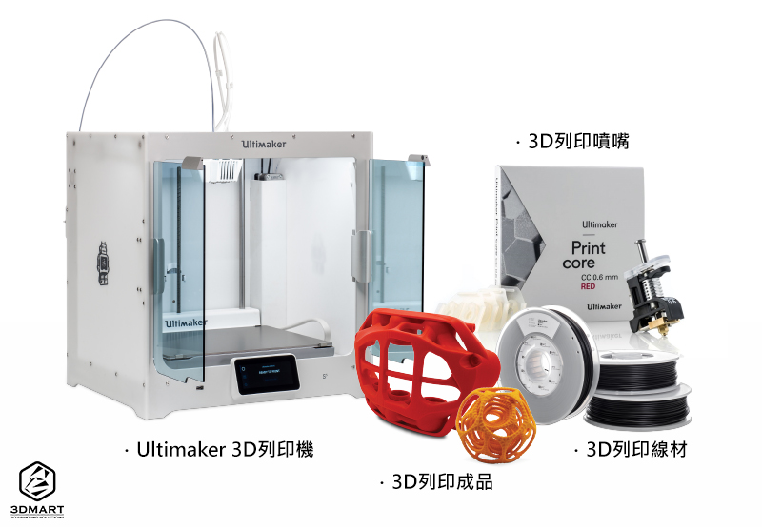
3D列印產出的流程-FDM列印為例
FDM是最普遍的3D列印技術（或稱FFF），其3D列印原料通常是在捲軸上輸送的熱塑性聚合物，通稱為線材；線徑寬度公定為1.75mm或3mm(或2.85mm)，再透過加熱噴頭擠出。加熱噴頭安裝在移動桿上，讓噴頭的擠出材料可以在列印範圍內層層堆疊、冷卻並固化於平台上以完成物體。

Slide 12
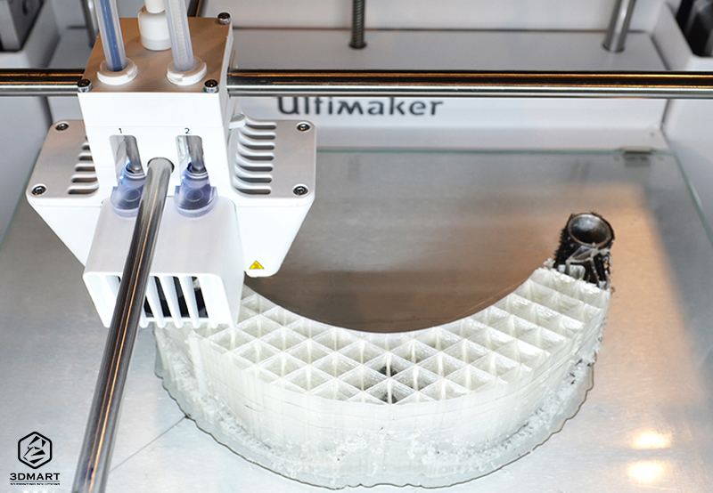
3D列印產出的流程-FDM列印為例
FDM通常適用於辦公環境、易於操作和維護，不需用化學品進行後處理。可用的原料非常多元也相對便宜、易於使用，並且可以長時間存放。
FDM技術有時需要支撐結構，但依照 CAD建模設計時的考量可以有效精簡支撐材料。
市面上可見最早的單噴頭到最新的雙噴頭兩大類型，使用雙噴頭就能在單次列印中同時運用兩種材料；透過兩種不同類型的相容材料（例如：可溶解的水溶性PVA支撐材料），能直接列印具有卡榫、轉動…等，機械功能的產品；或者採用可直接剝離的分離材料，讓產品具有較平滑的表面、高質感、減少後加工。

Slide 13
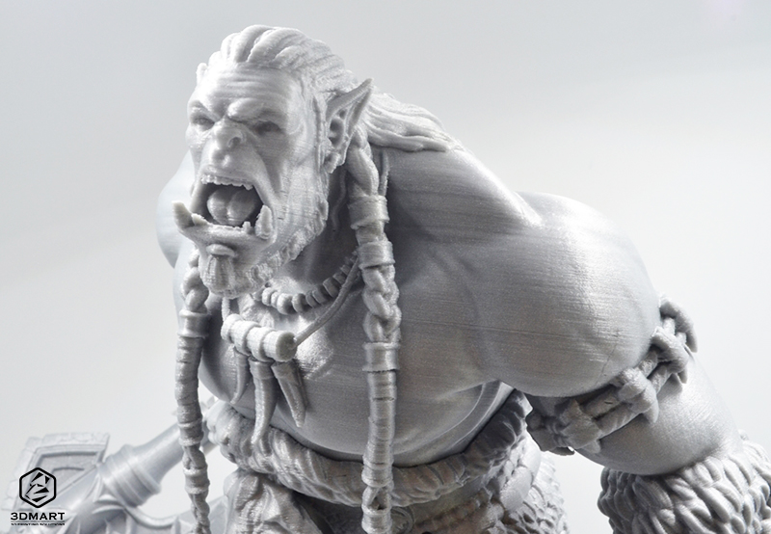
3D列印產出的流程-FDM列印為例
優點：
．容易操作和維護 ．相比其他3D列印方法，價格相對便宜 ．容易保持環境整潔，不需使用額外化學品 ．設備大小可以放在桌面上 ．整個過程在機器內部進行，無需額外設備 ．多種材料可選，具有工程特性 ．設備價格相對較低，有助縮短產品交期
缺點：
．表面通常有堆疊紋路 ．列印品質會影響成品的物理性 強度

Slide 14
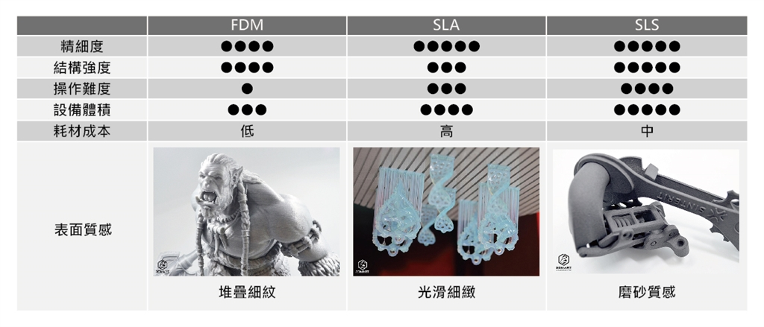
3D列印產出的流程-其他列印方式比較
FDM熱熔融層積技術經濟實惠因此最為常見，由於體積較小且操作容易，一般中小企業也能快速上手，同時只需要最少的後加工和廢料處理。由於最多人使用，相關資源及教學討論也較多；但也由於開發相對容易，市面上充斥品質參差不齊的品牌，選購時需多方比較。 SLA光固化技術非常適合列印具有複雜細節的小型物件、公仔、造型物體、珠寶等；成品表面光滑、可以呈現複雜紋理，在三種技術中的物理性和機械性較少。 SLS雷射粉末燒結則具有最佳的機械性、功能性，強調工業原型的應用，表面呈霧面質感、無須支撐且成品相對堅固耐用；但相對而言操作難度較高，需配戴口罩清除粉末。

Slide 15
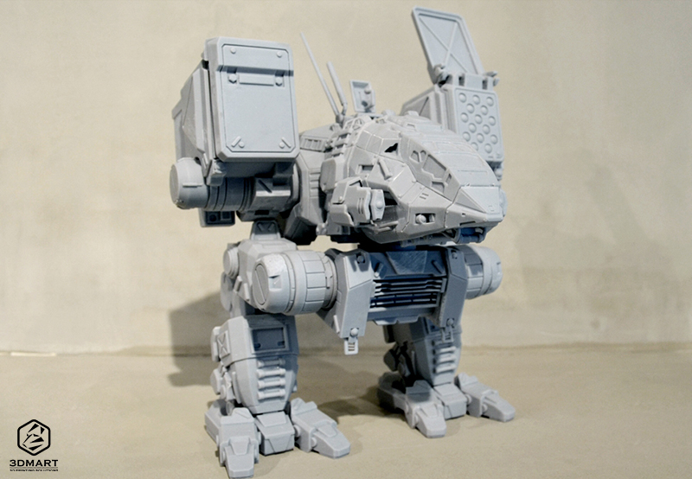
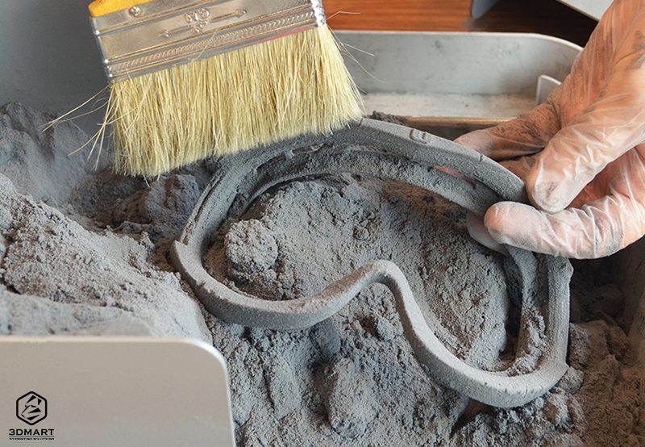
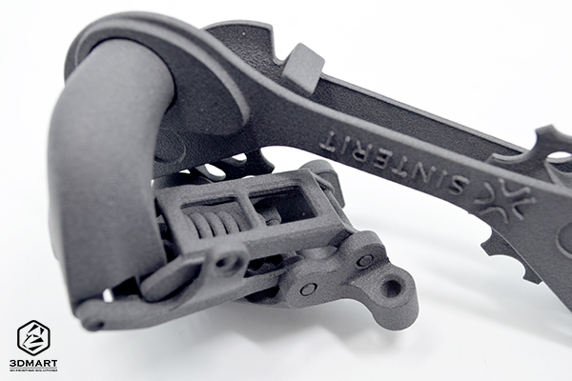
3D列印產出的流程-完成
儘管3D列印的解析度能滿足許多產品的要求，但仍有上升的空間。方法是：先用標準解析度列印一個比要求稍大的模型，然後用高解析度的削減程式將多餘的材料移除。這樣就能得到更為精確的3D模型。
一些可用於列印的聚合物在完成時可以讓表面光滑，並使用化學氣相過程改善。
有些增量製造技術允許在列印過程中使用多重材料。這些技術能夠同時進行彩色和混色列印，且不一定需要塗漆。
一些列印技術要求內部支撐來在建造懸臂特點。這些支撐必須在列印完成時用機械方法清除或溶解。

Slide 16
3D列印產出的流程-完成
儘管3D列印的解析度能滿足許多產品的要求，但仍有上升的空間。方法是：先用標準解析度列印一個比要求稍大的模型，然後用高解析度的削減程式將多餘的材料移除。這樣就能得到更為精確的3D模型。
一些可用於列印的聚合物在完成時可以讓表面光滑，並使用化學氣相過程改善。
有些增量製造技術允許在列印過程中使用多重材料。這些技術能夠同時進行彩色和混色列印，且不一定需要塗漆。
一些列印技術要求內部支撐來在建造懸臂特點。這些支撐必須在列印完成時用機械方法清除或溶解。

Slide 17
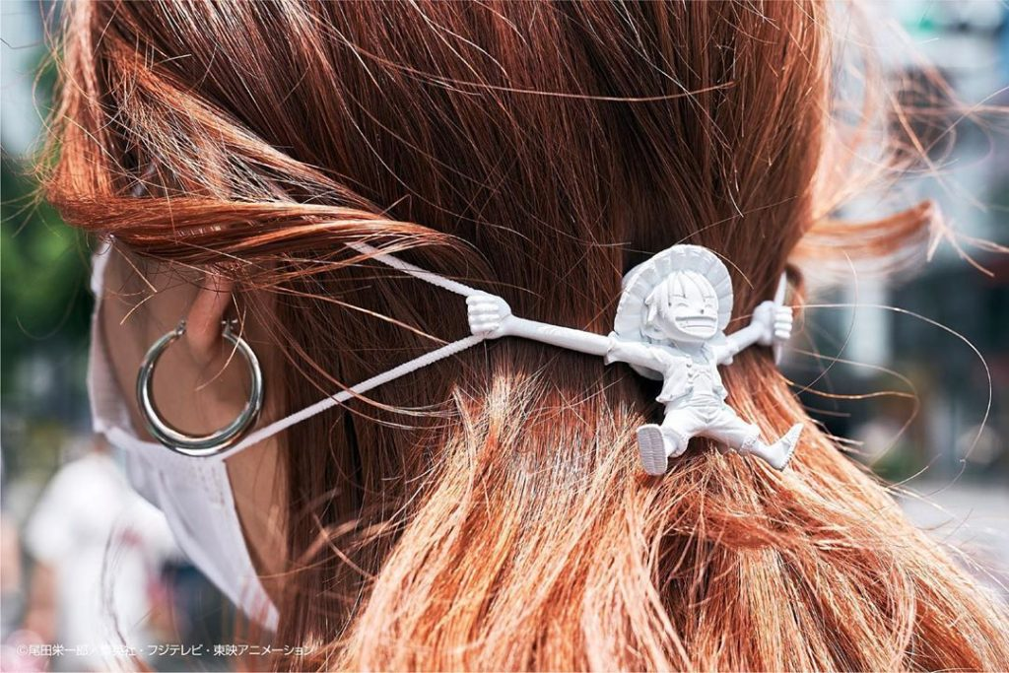
3D列印的創意應用
食物、藝術、工業設計、家用、教育、生物、醫療、建築等各領域。

Slide 18
Thinkcad介紹

Slide 19
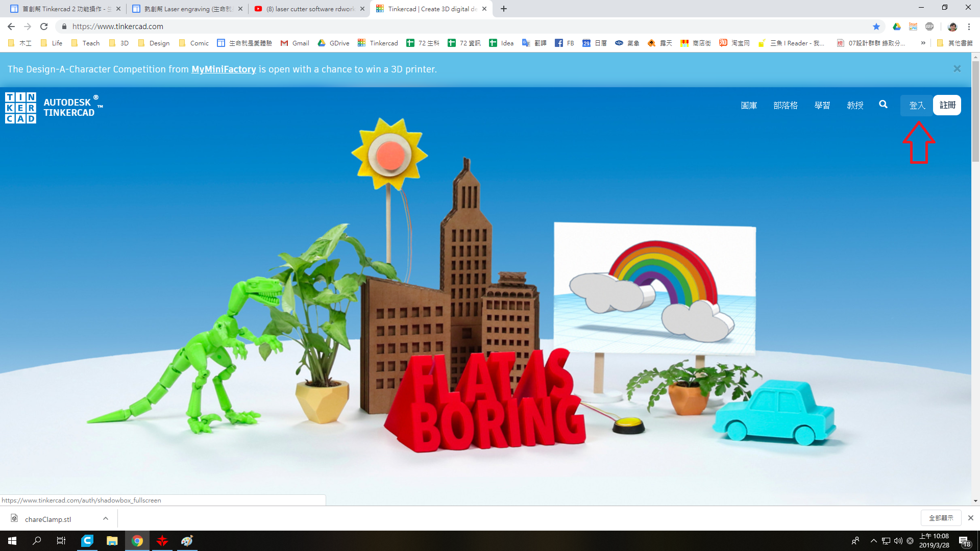
帳號登入
首次用 Tinkercad 網站，需先註冊帳號
完成註冊後，可點選首頁右上角 "登入" 即可開始使用。

Slide 20
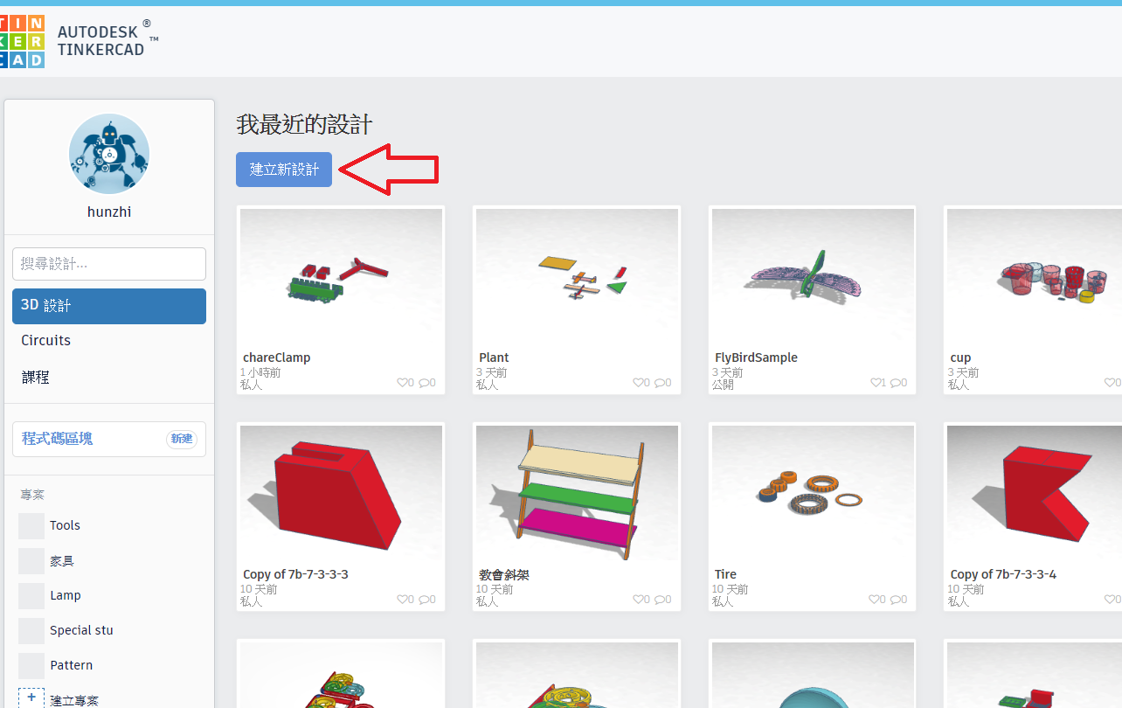
建立新設計
進入管理畫面後，點選上側"建立新設計"，即可進入編輯畫面，開始 3D 圖面設計。

Slide 21
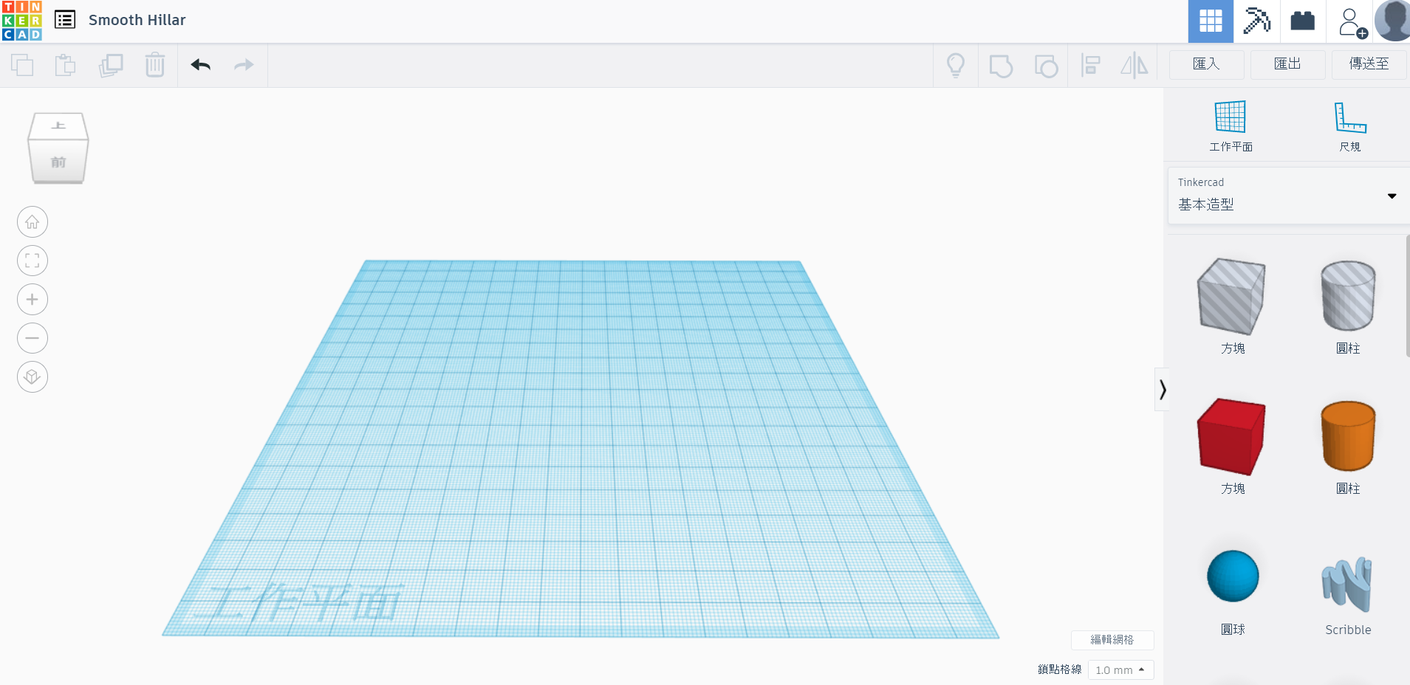
基本圖形繪製 (移動、大小、旋轉)
主要功能鍵
Copy (Ctrl+C) 複製 (選擇的物件)
Paste (Ctrl+V) 貼上 (選擇的物件)
刪除
Undo/Redo
主要功能鍵
全部展開
群組
取消群組
對齊
鏡射
右側：預設的 3D 物件模組
工作區域
左上角：視角、方向、+/-...等圖示，可改變 3D 物件視覺尺寸及位置，功能類似下列滑鼠操作。
右下角：編輯網格

Slide 22
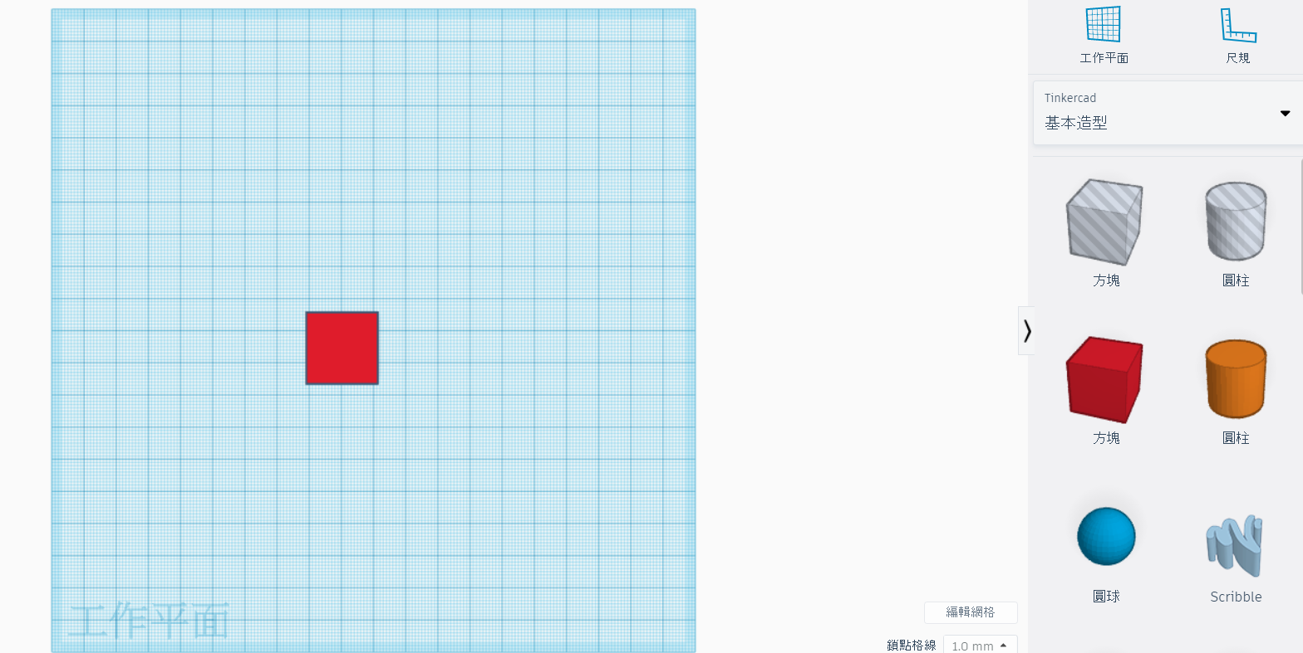
基本圖形繪製 (移動、大小、旋轉)
滑鼠按鍵功能
左鍵：按住不放，可框選物件範圍。
右鍵：按住不放，可改變 3D 物件視角。
滾輪：
滑動，可改變 3D 物件視覺大小。
按住不放，並移動滑鼠，可改變 3D 物件視覺位置。
選擇物件：選擇、(滑鼠左鍵)按住右邊物件，就可將物件拖拉到工作區中。

Slide 23
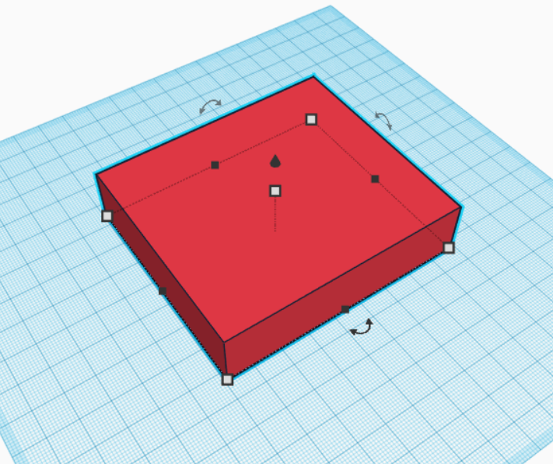
基本圖形繪製 (移動、大小、旋轉)
改變尺寸：點一下物件，可從上方的六個白色控制點，改變物體的高、寬、高。
移動物件：上方的錐狀圖示，是上下移動3D物件。

Slide 24
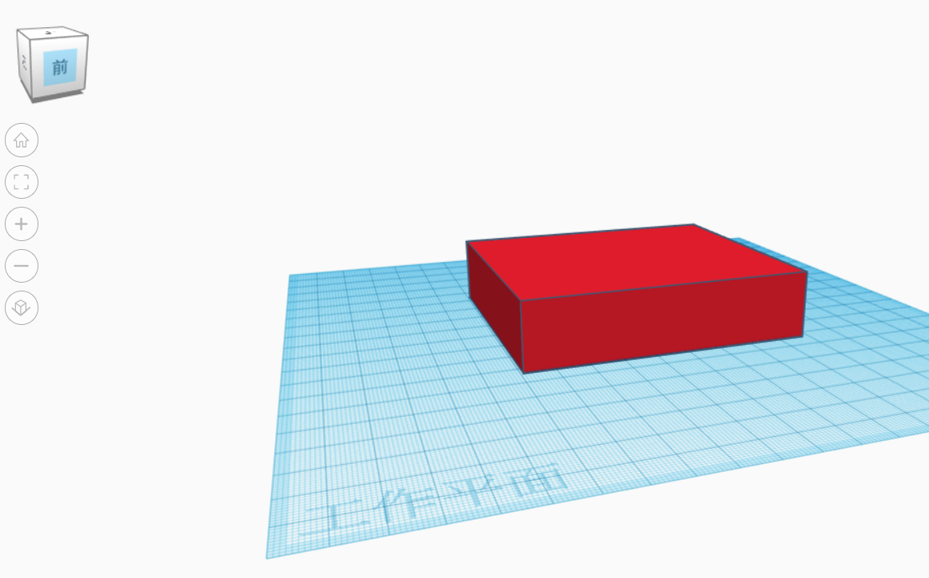
基本圖形繪製 (移動、大小、旋轉)
改變瀏覽視角
點左邊的箭頭，就可改變預覽的視角。

Slide 25
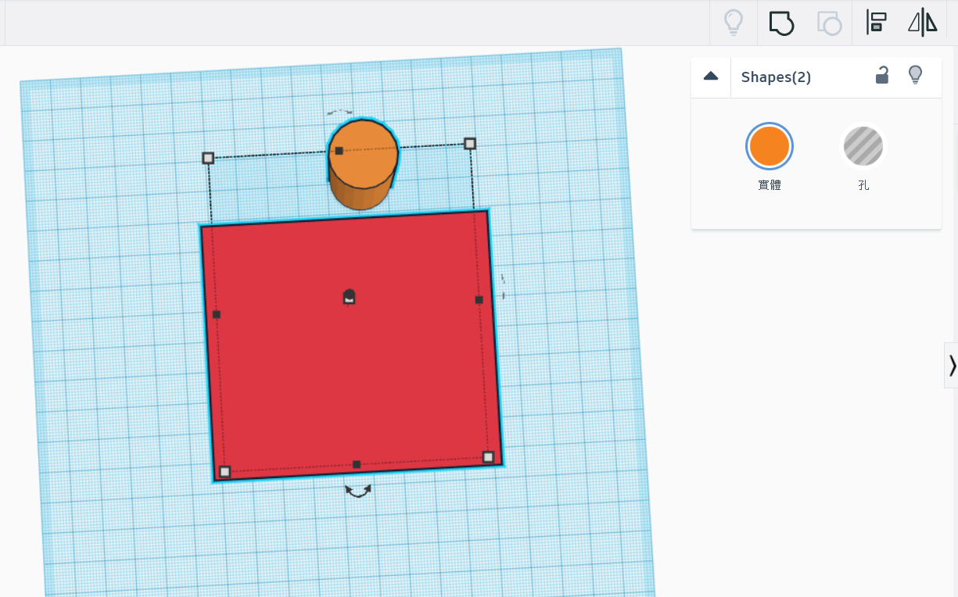
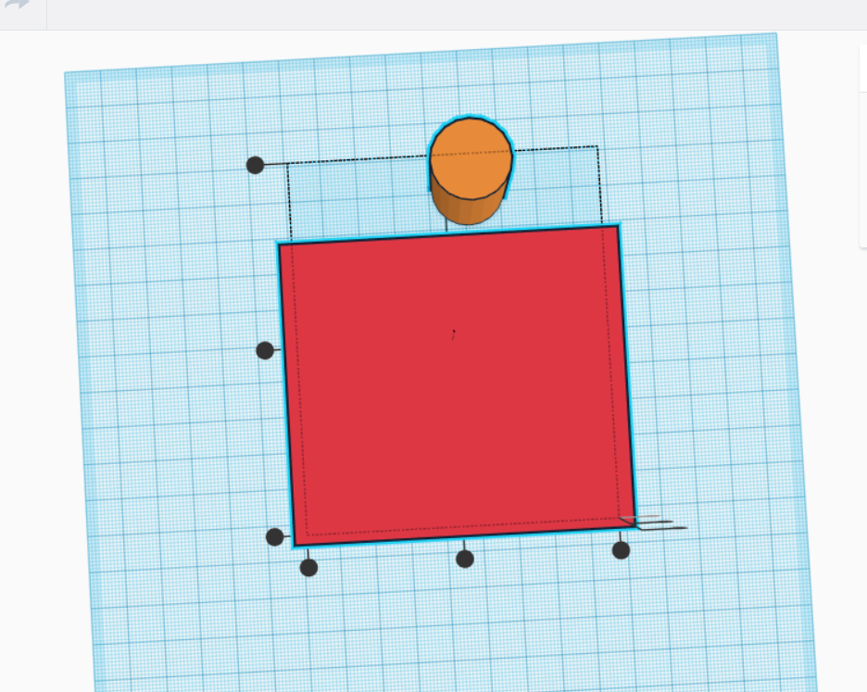
基本圖形繪製 (對齊)
調整物件位置 (多物件相互對整)
再拉入一個圓柱體，當想要讓它居中時，將二個物件選取起來，再點上方的對齊圖示。
畫面就會出現六根控制框，中間的控制棒就是居中的意思，點一下中間的圓柱就會向矩形作居中。

Slide 26
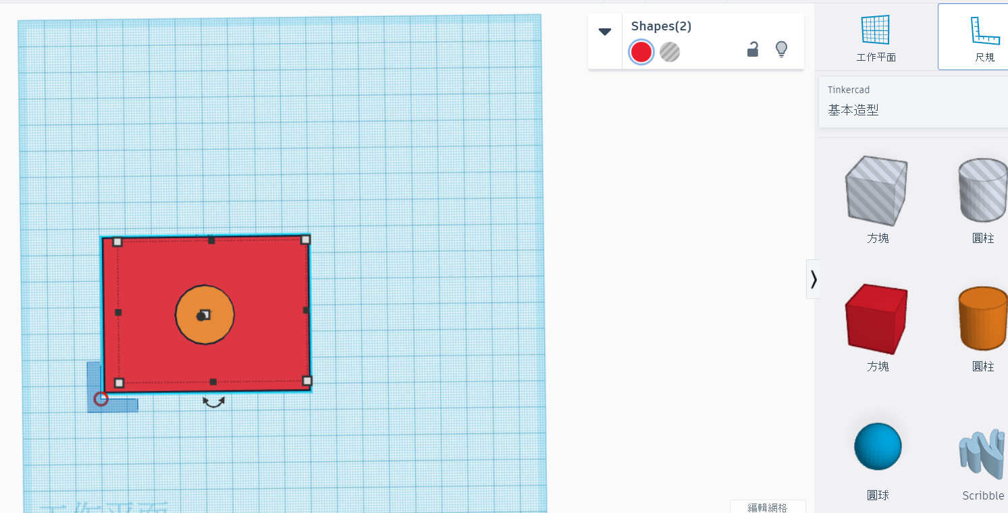
基本圖形繪製 (精確修改物件尺寸)
選擇右邊 L 型尺規圖示，拖拉到物件附近。

Slide 27
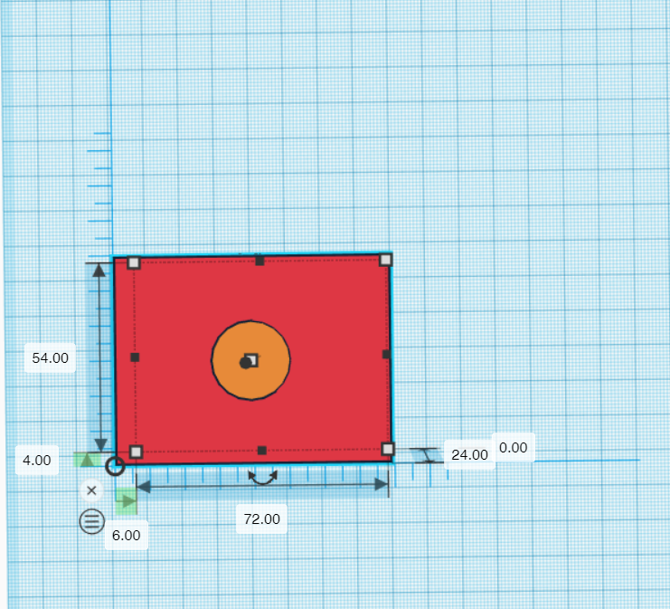
基本圖形繪製 (精確修改物件尺寸)
再點一下物 件，這時四周就會出現所有的設定值，點一下數值就可修改物件的大小。

Slide 28
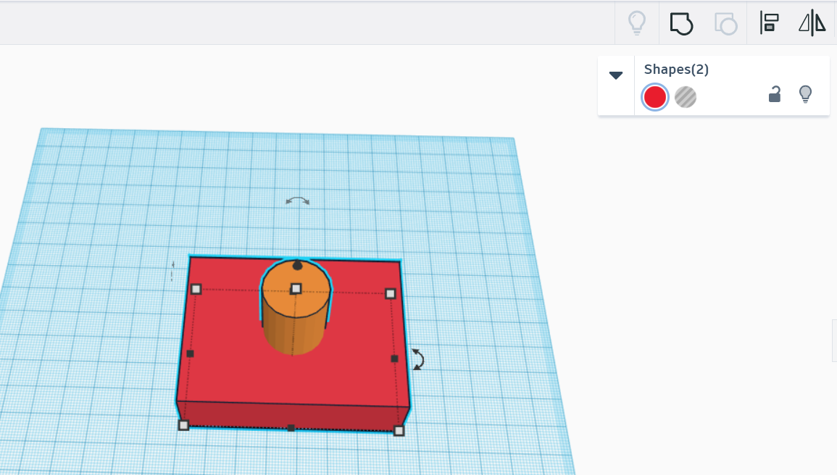
基本圖形繪製 (多圖組合)
合併 (加法組合)：當要把物件全部合併在一起時，全選再點上方的顏色圖示，再點Group圖示，就可將文字與下方的物件合併在一起。

Slide 29
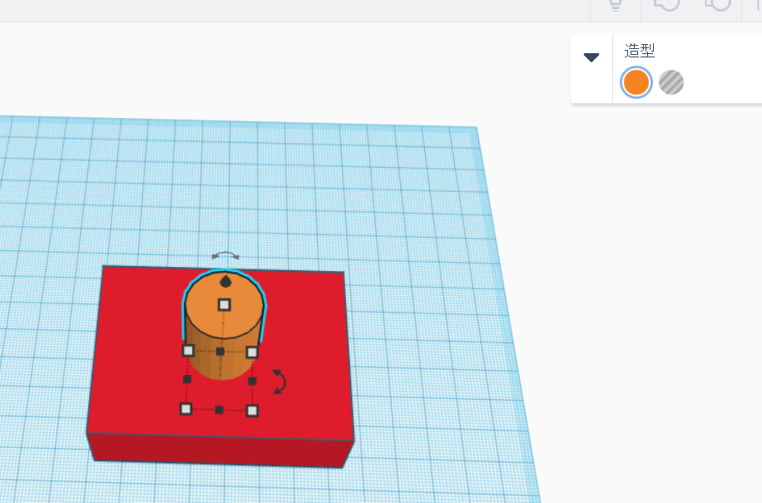
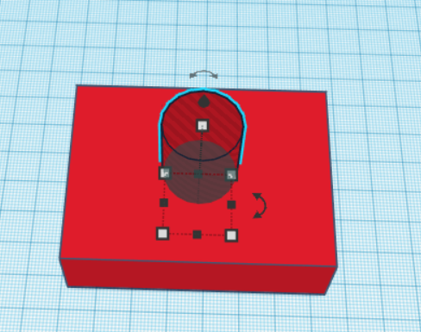
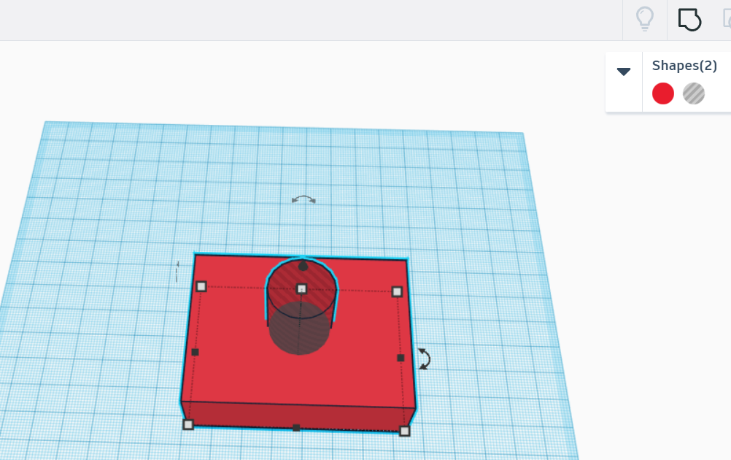
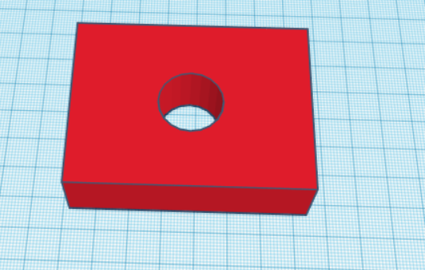
基本圖形繪製 (多圖組合)
1.
2.
切削 (減法組合)：當要把中間的圓柱挖空時，只要點選圓柱再點右上的透明圖示，這時圓柱就會變透明，則表示該區塊，全部都會被刪除掉。再把二個物件選取起來，按上方的Grop鈕。
3.
4.

Slide 30
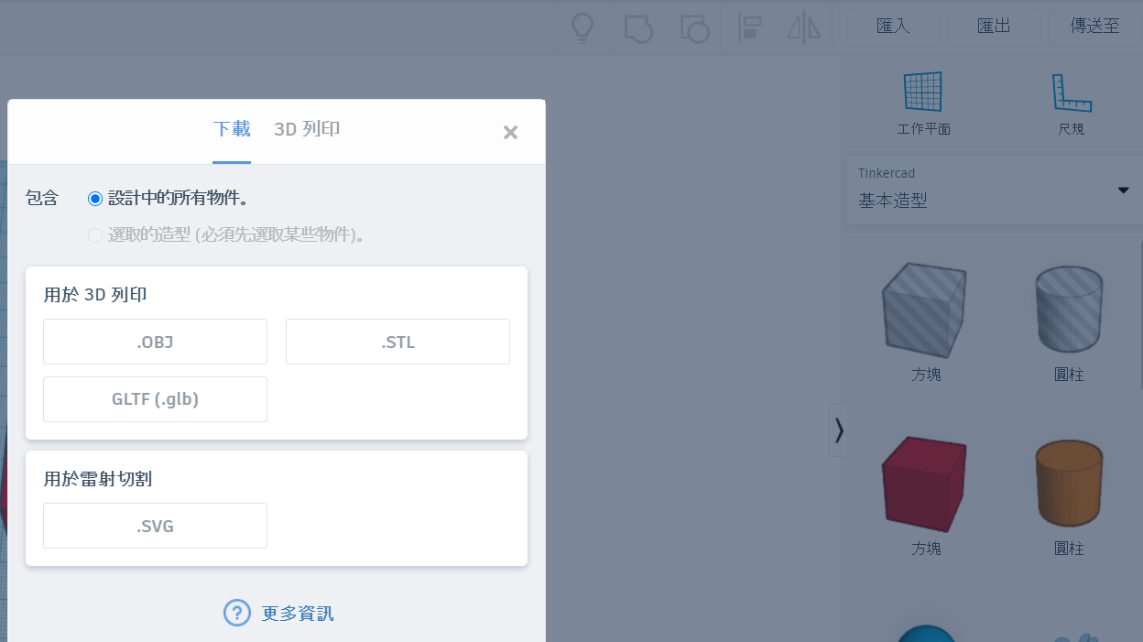
基本圖形繪製 (匯出)
繪製好後，按一下匯出，就可將畫好的3D檔案給下載。

Slide 31
參考資料
https://www.git.com.tw/dm_download.php?id=11
https://zh.wikipedia.org/wiki/3D%E6%89%93%E5%8D%B0#cite_note-Auto3D-41-83
https://3dmart.com.tw/tutorials/comparing-fff-sla-and-sls-technologies
https://sites.google.com/site/hunzhi/life-tec/shou-chuang-bang-3d-hui-tu-tinkercad
https://www.youtube.com/watch?v=p0UJoM6cUdE&t=10s
https://www.youtube.com/watch?v=SpqqePemMJM

